Slide 2

Monitorizando espacios mediante IoT
Manu Delgado Díaz
Key Consultant - Pasiona
@mdelgadodiaz83 – mdelgado@pasiona.com

Slide 4
Agenda
Conceptos básicos
IoT – Arduino
Tiempo Real
SerbiceBus
Arquitectura utilizada
Ingesta Masiva
Consumo

Slide 5
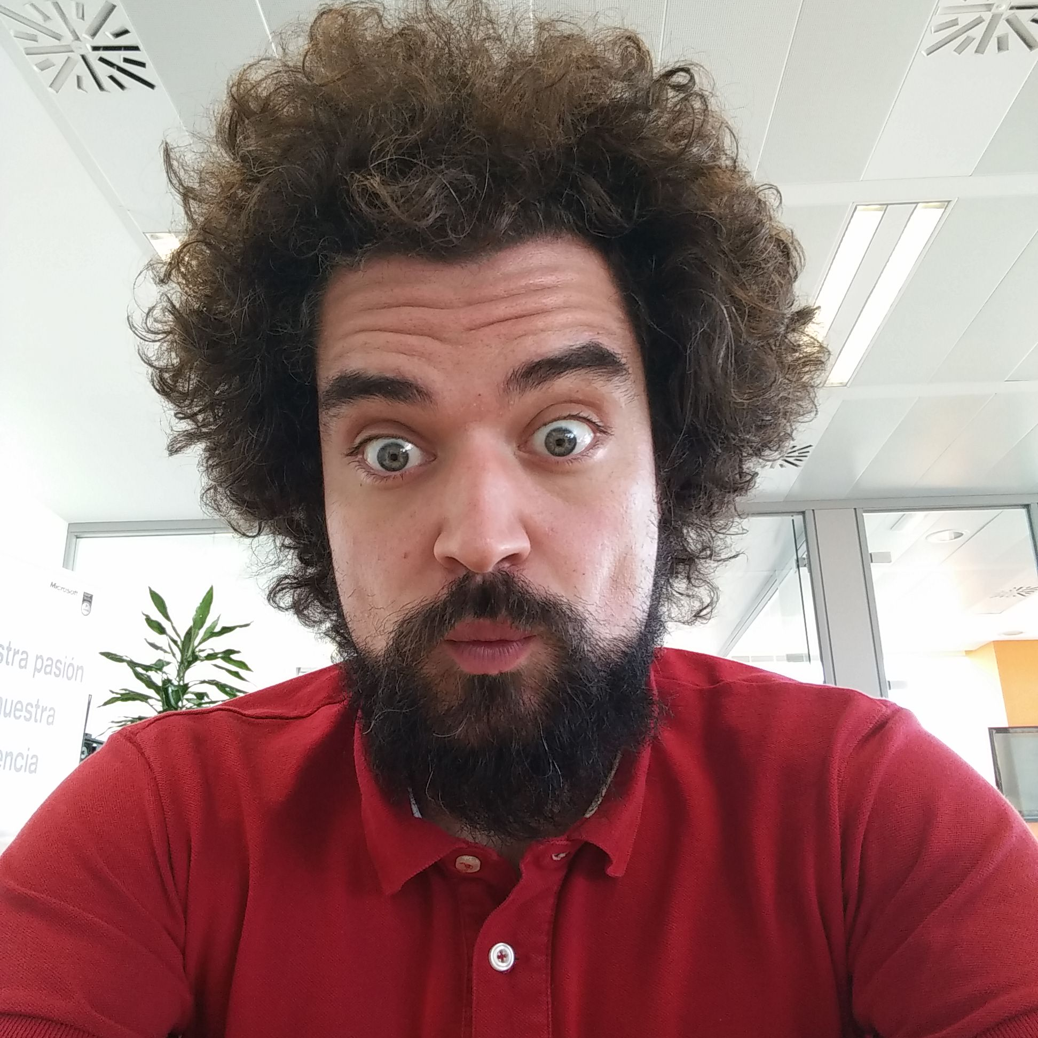
Manu Delgado Díaz
"MVC , EF, WCF, AJAX, patrones, metodologías , DDD... Apasionado de la tecnología en general y de las cosas bien hechas. Enamorado de las metodologías agiles y de trabajar en equipo. Y me gusta pensar que el mundo web is the Best y también me gusta darle sentido a las siglas SOLID , si, SOLID no es un mito, existe y se puede llevar a cabo . "

Slide 6
Conceptos básicos

Slide 7
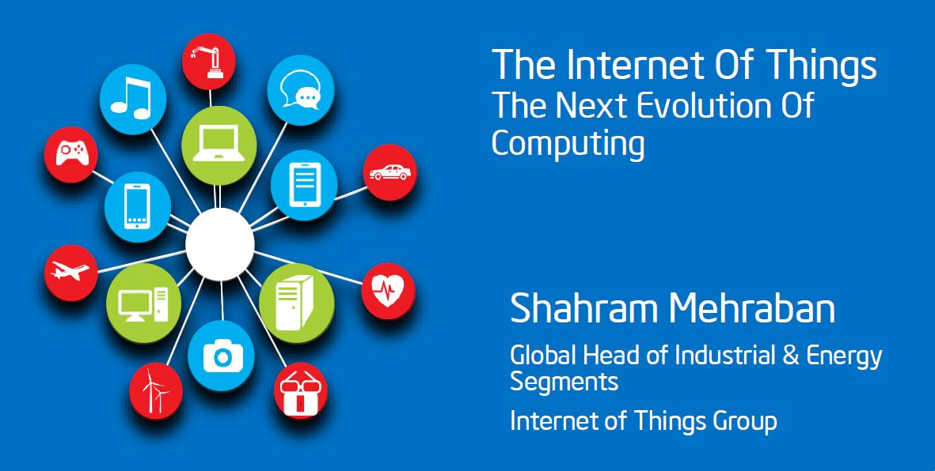
IoT Interconexión entre objetos cuotidianos Identificación mediante radio frecuencias (RFID) Tecnología de sensores

Slide 8
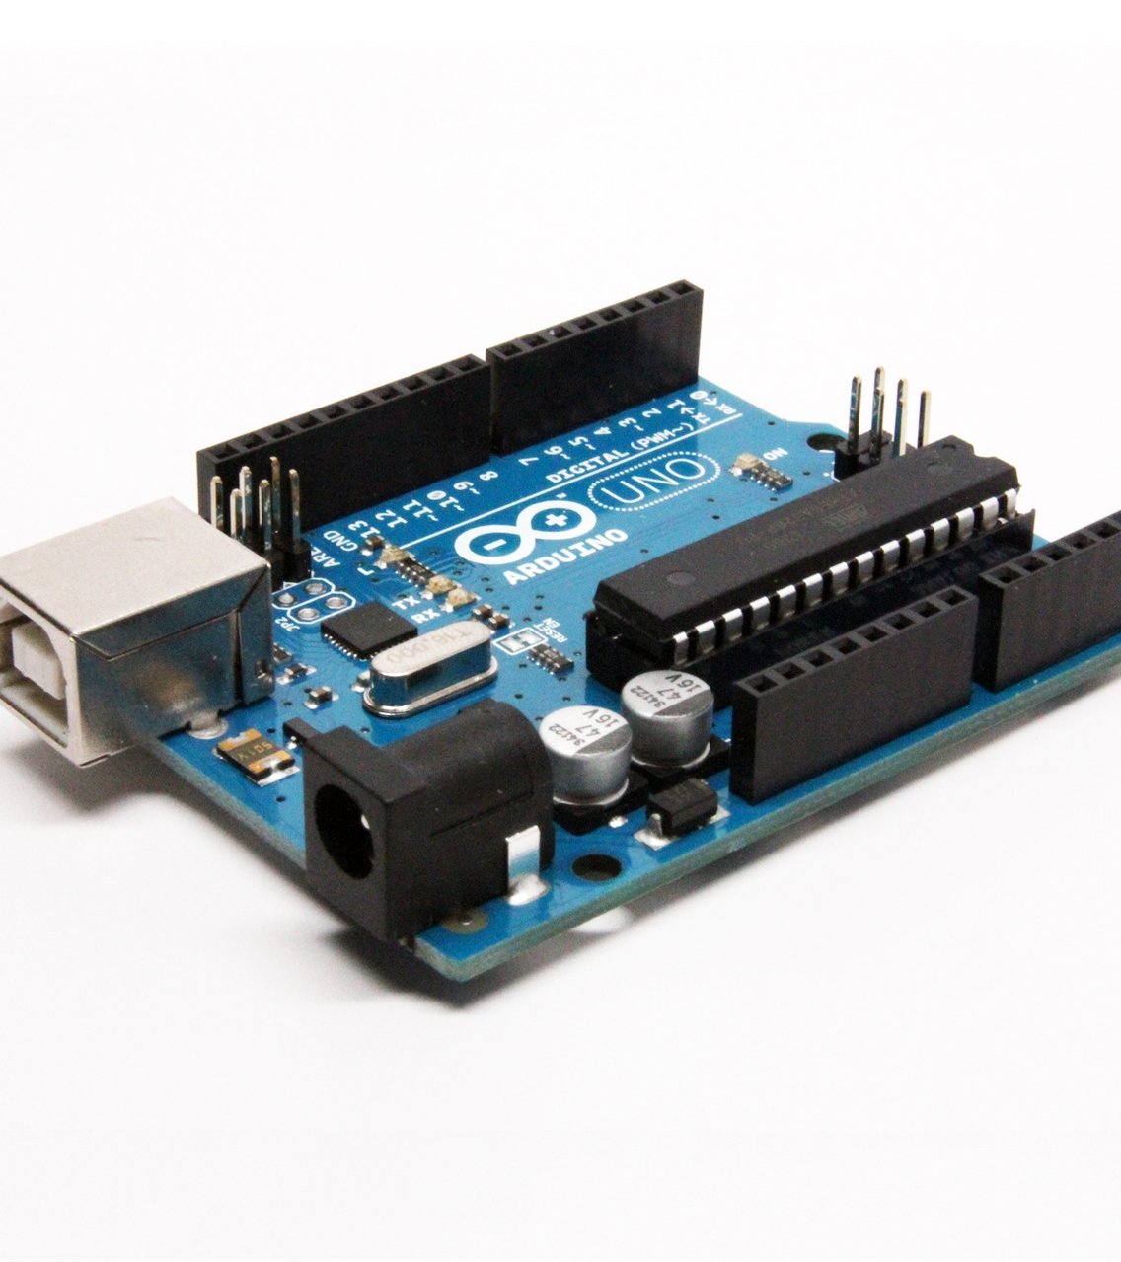
Arduino Placa base con microprocesador Entradas analógicas y digitales Open source Soporte oficial a nivel de drivers y documentación Gran comunidad y proyectos públicos Lenguaje Arduino Bajo coste

Slide 9
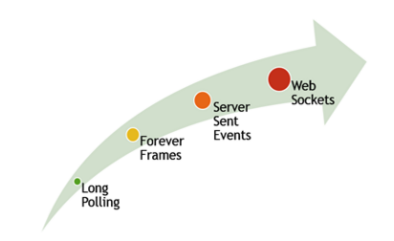
Tiempo Real Comunicación entre nodos en tiempo real No Http explícitos Protocolos de comunicación administrado Open Source Diferentes estrategias de conexión

Slide 10





Service Bus Bus de servicios Servicio orientado a eventos Fácil configuración y consumición Sistema totalmente administrado Diferentes estrategias de implementación

Slide 11
Entrando en materia

Slide 12
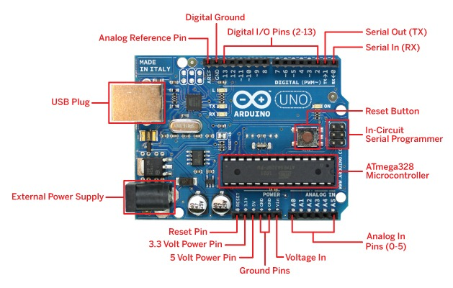
¿Cómo obtenemos datos?
Arduino e IoT

Slide 13
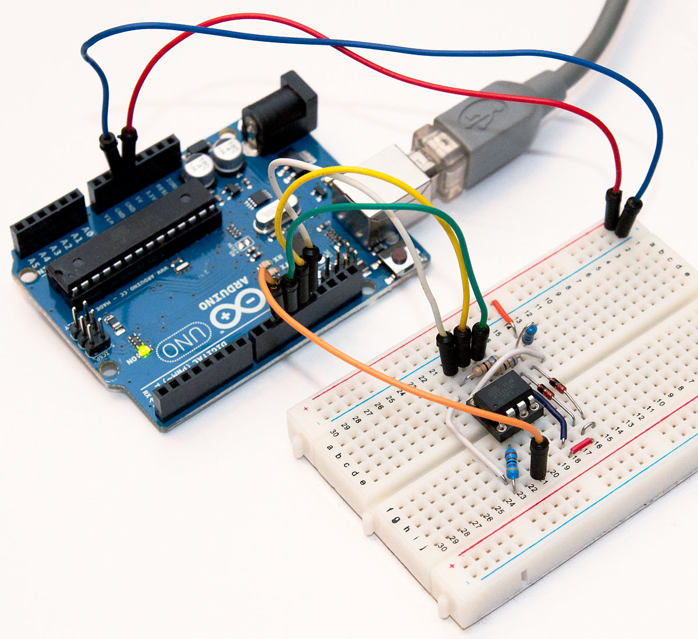
¿Cómo obtenemos datos?
Arduino e IoT

Slide 14
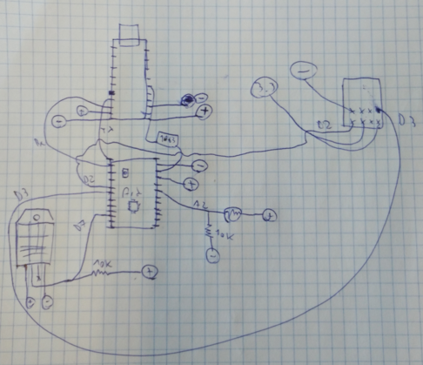
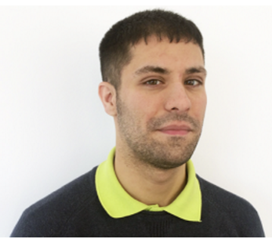
¿Cómo obtenemos datos?
Arduino e IoT
Jesús López Caballero
jlopezc@pasiona.com

Slide 15
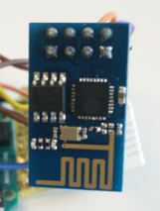
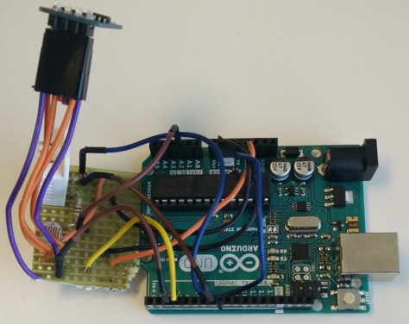
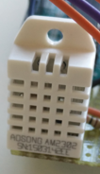
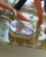
¿Cómo obtenemos datos?
Arduino e IoT
(WIFI)
(Sensor Temperatura/humedad)
(Sensor luz)

Slide 16
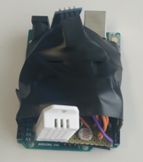
¿Cómo obtenemos datos?
Arduino e IoT

Slide 17
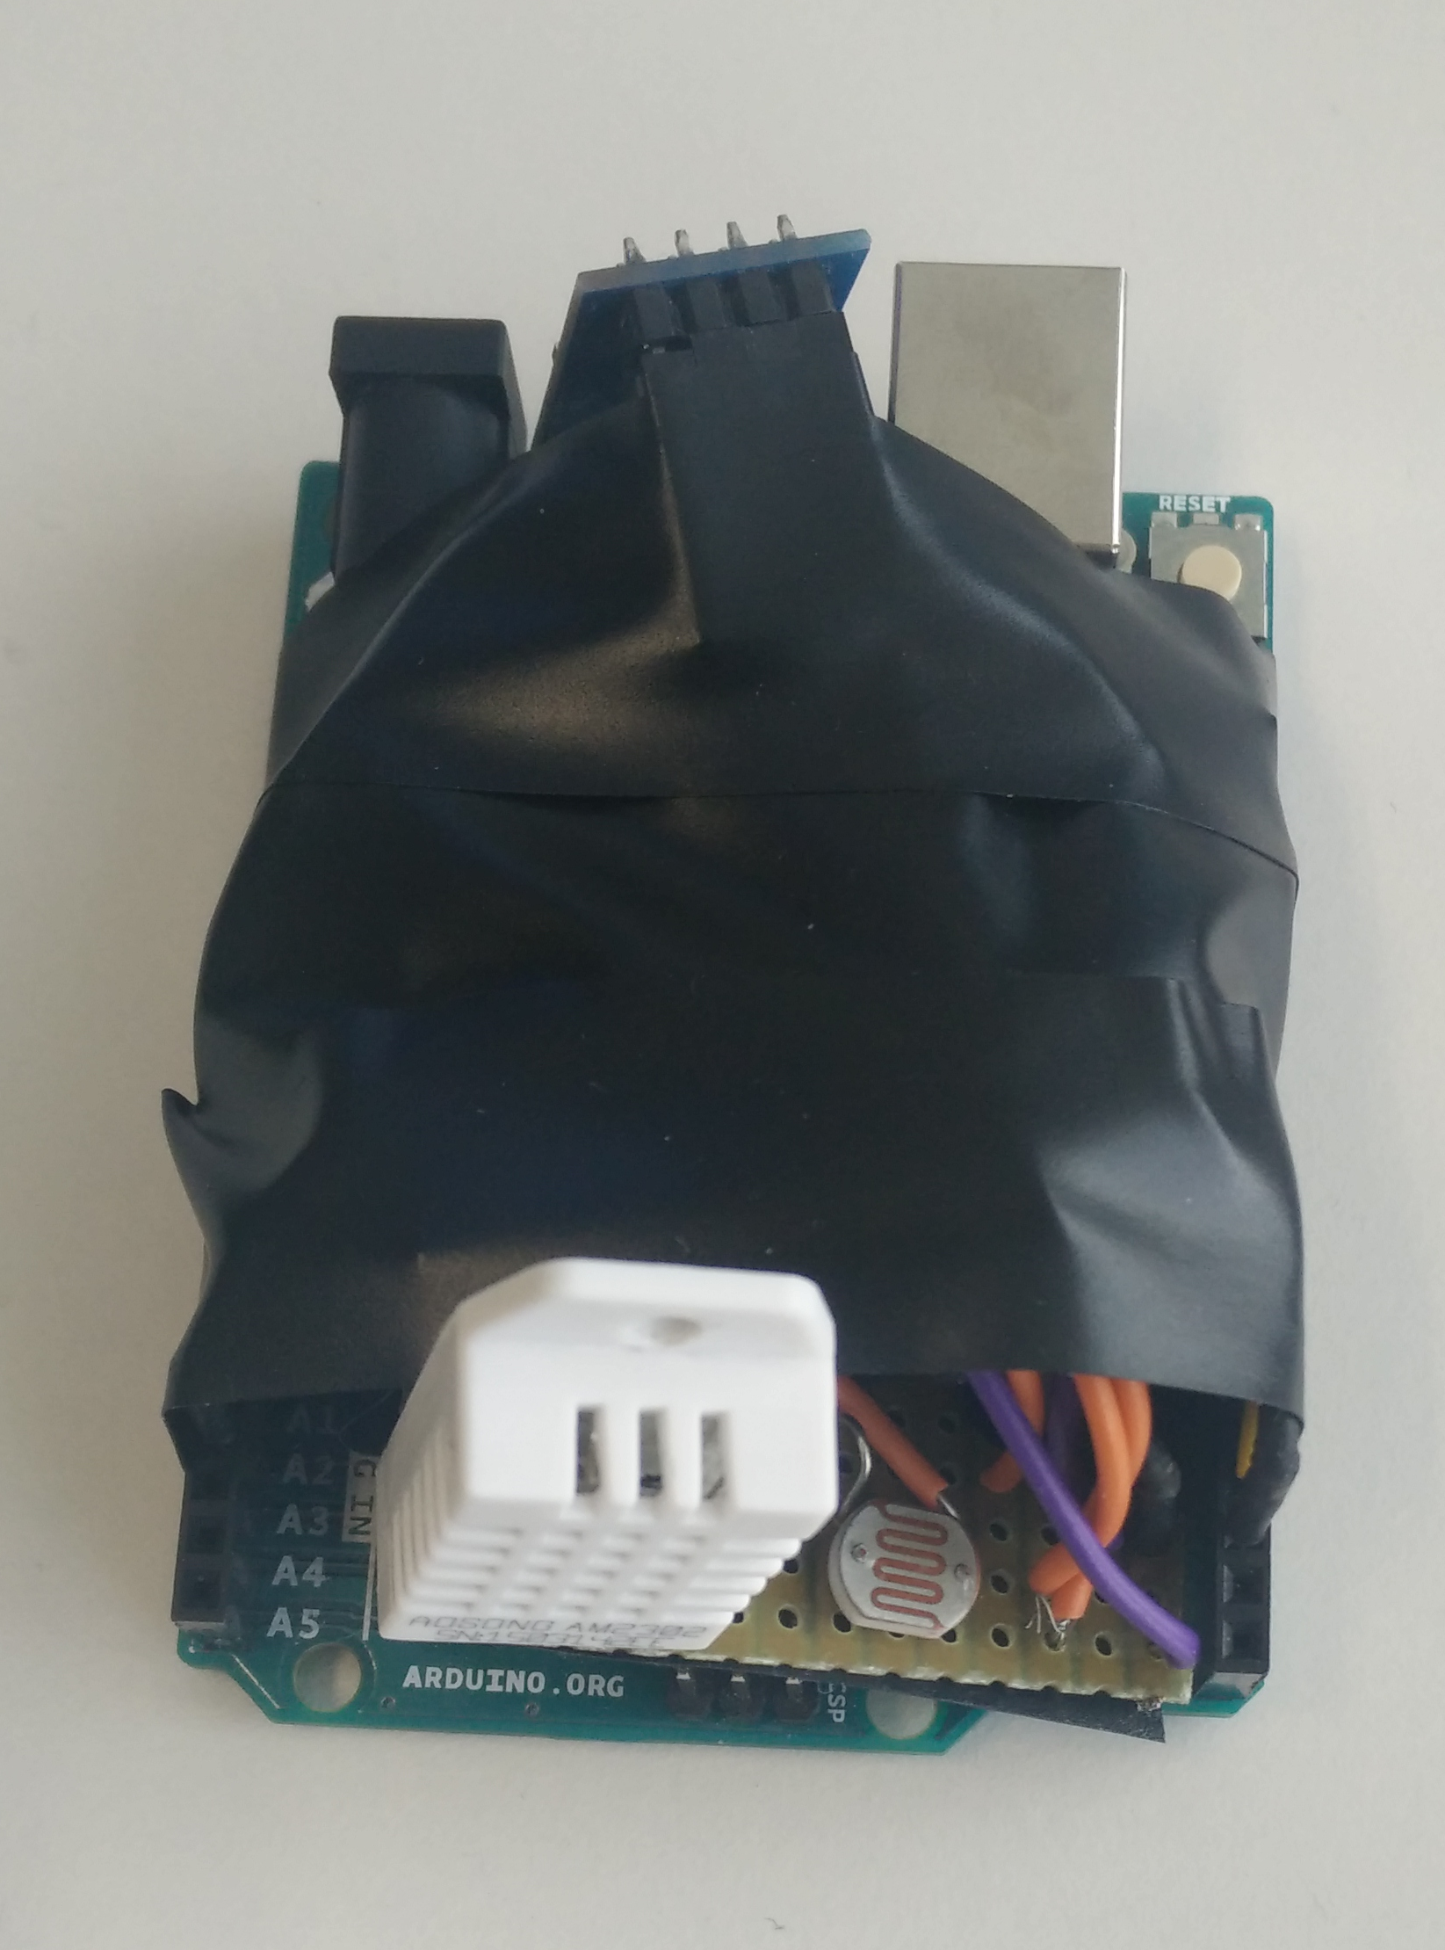
Costes
Arduino uno: 21,59$
Wifi (esp8266): 6,95$
Temp/Hum (dht22): 9,88$
Luz(photoresistor): 0,12$
Resistencias,
cables, estaño,
placa para soldar: <4$
Total <40$

Slide 18
¿Cómo conseguimos el tiempo real?

Slide 19

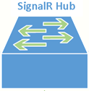
¿Cómo conseguimos RTC?
SignalR – Escenario a cubrir
Out
In
In
In
In

Slide 20
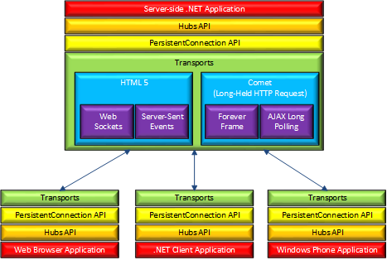
¿Cómo conseguimos RTC?
SignalR – Arquitectura

Slide 21
¿Cómo gestionamos millones de datos?

Slide 22

¿Cómo gestionamos millones de datos?
Service Bus – Arquitectura
Aplicación Web
Aplicación Web
Aplicación Web
Service Bus
Notificación en pantalla
Aplicación Web
WorkerRole
Aplicación móvil
WorkerRole
WorkerRole
WorkerRole

Slide 23

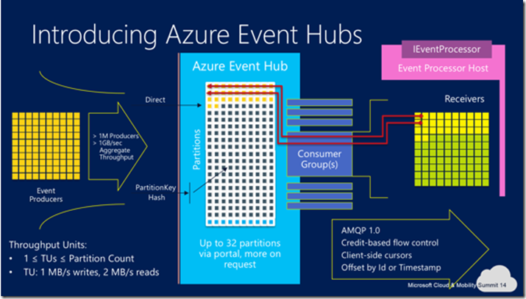
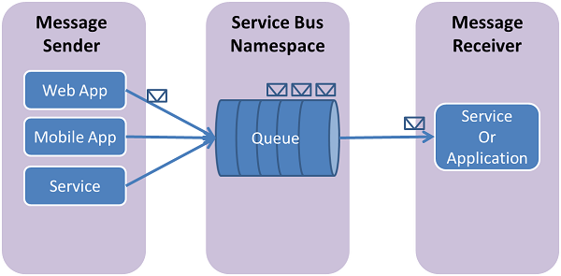
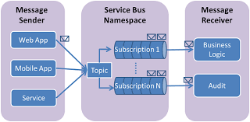


¿Cómo gestionamos millones de datos?
Service Bus – Estrategias
Implementación Simple
Colas (FIFO)
Uno envía , otro recibe
Más robustez
Publicador/Subscriptor
Filtros de recepción
Alta disponibilidad y escalabilidad
Event Sourcing pattern
Millones eventos al segundo

Slide 24
Demo

Slide 25
Código

Slide 26
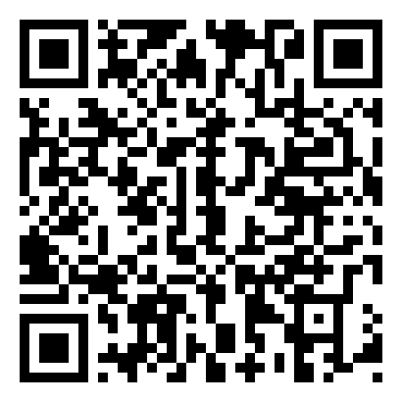
http://aka.ms/DOTNETT6S2

Slide 27
Manu Delgado Díaz
Key Consultant - Pasiona
@mdelgadodiaz83 – mdelgado@pasiona.com

